Slide 1
Проектная деятельность
«Проблема устанавливает цель мысли,
а цель контролирует процесс мышления».
"
Джон Дьюи
Учитель математики
МАОУ «СОШ №1 с УИОП МО «Ахтубинский район»
Дериченко Ирина Леонидовна

Slide 2
Цель проектного обучения -
создание условий, при которых учащиеся:
самостоятельно и охотно приобретают недостающие знания из разных источников;
учатся пользоваться приобретенными знаниями для решения познавательных и практических задач;
приобретают коммуникативные умения, работая в различных группах;
- развивают у себя исследовательские умения и системное мышление.

Slide 3
Проект - это "пять П"
Проблема
Проектирование (планирование)
Поиск информации
Продукт
Презентация
Шестое "П" проекта - это его портфолио

Slide 4
Суть проектного обучения:
ученик в процессе работы над учебным проектом постигает реальные процессы, объекты и конструирует новые.
В основе лежит
развитие познавательных навыков учащихся,
умения самостоятельно конструировать свои знания,
умения ориентироваться в информационном пространстве, анализировать полученную информацию,
самостоятельно выдвигать гипотезы,
умение принимать решения,
развитие критического мышления,
умения исследовательской, творческой деятельности.

Slide 5
Основные требования к использованию проектов:
Наличие значимой в исследовательском и творческом плане проблемы или задачи, требующей интегрированного знания, исследовательского поиска для ее решения.
Практическая, теоретическая, познавательная значимость предполагаемых результатов.
Самостоятельная (индивидуальная, парная, групповая) деятельность учащихся.
Структурирование содержательной части проекта (с указанием поэтапных результатов).
Использование исследовательских методов: определение проблемы, вытекающих из нее задач исследования, выдвижение гипотезы их решения, обсуждение методов исследования, оформление конечных результатов, анализ полученных данных, подведение итогов, корректировка, выводы.

Slide 6
Деятельность субъектов процесса проектирования на различных этапах
Этапы | Задачи | Деятельность учащихся | Деятельность педагога
Подготовка | Определение темы, уточнение целей исходного положения. Выбор рабочей группы. | Уточняют информацию. Обсуждают задание. | Мотивирует учащихся. Объясняет цели проекта. наблюдает
Планирова ние | Анализ проблемы. Определение источников информации. Постановка задач и выбор критерии оценки результатов. Ролевое распределение в команде. | Работают с информацией. Проводят синтез и анализ идей. Выполняют исследование. | Наблюдает. Консультирует.
Принятие решения. | Сбор и уточнение информации. Обсуждение альтернатив с помощью «мозгового штурма». Выбор оптимального варианта. Уточнение планов деятельности. | Работают с информацией. Проводят синтез и анализ идей. Выполняют исследование. | Наблюдает. Консультирует.
Выполнение | Выполнение проекта | Выполняют исследование и работают над проектом. Оформляют проект. | Наблюдает. Советует (по просьбе).
Оценка результатов | Анализ выполнения проекта, достигнутых результатов (успехов и неудач), достижения поставленной цели | Участвуют в коллективном самоанализе проекта и самооценке. | Наблюдает. Направляет процесс анализа (если необходимо)
.Защита проекта | Подготовка доклада; обоснование процесса проектирования, объяснение полученных результатов. Коллективная защита проекта. Оценка. | Защищают проект. Участвуют в коллективной оценке результатов проекта. | Участвуют в коллективном анализе и оценке результатов проекта.

Slide 7
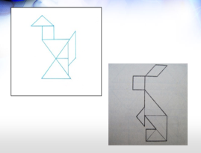
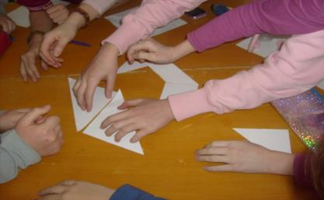
Типология проектов
Информационные
Практико-ориентированные
Творческие
Игровые Мини-проекты
Макро-проекты

Slide 8
Структура и циклограмма учебного процесса
Этапы деятельности уч-ся | Постановка проблемы | Выдвижеиие гипотез - путей решения. Деление на группы | Планирование деят-сти. Выбор форм продукта | Подготовка продукта |  |  |  | Выбор формы презентации | Подготовка презентации | Презентация | Самоооценка и самоанализ
 |  |  |  | Сбор информации | Структурирование информации | Изготовление продукта | Оформление продукта
Долгосрочный (год) проект | Сентябрь - октябрь Формулировка совместно с руководителем темы, проблемы, гипотезы работы |  | Октябрь Составление развернутого плана работы | Ноябрь - декабрь | Декабрь - февраль Проведение исследования |  | Март Подготовка чистового варианта | Апрель Работа с подготовленным текстом оппонентов и рецензентов, подготовка доклада |  | Май Защита
В течение проектной недели | До начала проектной недели |  | 1-ый день |  | 2-3-й дни |  | 3-4-й дни |  |  | 5-й день
Проект, выполняемый на уроках | 1-ый урок |  |  | Неделя между 1-м и 2-м уроками | 2-й урок | Одна - три недели между 2-м и 3-4-м уроками |  |  |  | 3-4-й уроки(спаренные) | -
Мини-проект | 1-й урок (в числе двух спаренных) 0 - 20-я минуты |  |  | 1 - 2-й уроки 20 - 50-я минуты |  |  |  |  |  | 2-й урок (в числе 2-х спаренных)
 |  |  |  |  |  |  |  |  |  | 50-70-я минуты | 70-80-я минуты

Slide 9
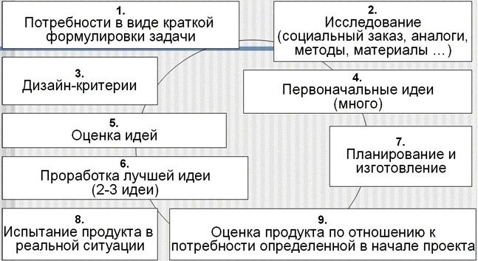
Проектная деятельность и технология

Slide 10
Лента Мебиуса

Slide 11
Автономерные знаки

Slide 12
Золотое сечение

Slide 13
Нанотехнологии малый мир больших возможностей

Slide 14
так получается ты мне тогда про машину лапшу вешал?
Проект
7 или 13?
Какое число счастливее?
РАБОТУ ВЫПОЛНИЛИ: Дворядкина Елизавета
Бугаева Елизавета ученицы 6 «б» класса
РУКОВОДИТЕЛЬ: Дериченко И.Л.

Slide 15
Постановка проблемы.
Гипотеза: выяснить, имеют ли числа 7 и 13
мистическое, сверхъестественное,
таинственное значение.
Цель проекта: выяснить, какое число 7 или 13
счастливее на основе анализа статистических
данных и проведенных исследований.
Найти «плюсы» и «минусы» каждого
из этих чисел.

Slide 16
Изучение общественного мнения.
Вывод: Можно сказать, что наполовину опрошенные
учащиеся суеверны, 43% верят, что число 13 несчастное,
65% считают число 7 счастливым
, 48% не стали бы жить в гостинице на 13 этаже в 13 номере,
но всего 16% боятся пятницу 13.

Slide 17
Результаты успеваемости учащихся МАОУ «Гимназия №1 МО «Ахтубинский р-он» 7 и 13 чисел сентябрь-ноябрь 2012
 | 7 |  | 13
 | «2» | «5» | «2» | «5»
6 классы | 16 | 160 | 24 | 428
Всего | 176 |  | 452
Если сравнивать успеваемость учащихся, то 7 числа пятерок было поставлено меньше, чем 13, а вот двоек было поставлено больше 13 числа. Из таблицы нельзя сказать, какое число счастливее.
ВЫВОД
ВЫВОД

Slide 18
Парадоксы и софизмы в математике

Slide 19
Параллелограмм и конструирование одежды

Slide 20
Изучение способов геометрического преобразования графиков элементарных функций для получения более сложных функций

Slide 21
Измерения на местности

Slide 22
Сферическая геометрия треугольника

Slide 23
Уголковый отражатель

Slide 24
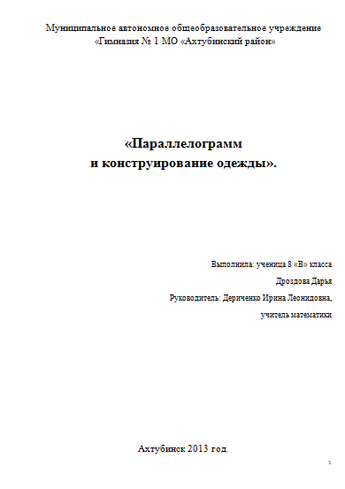
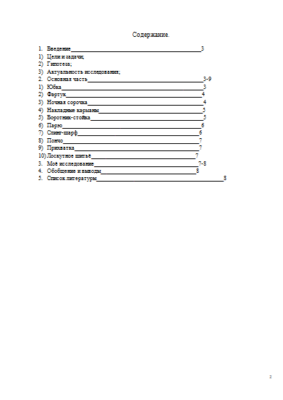
Параллелограмм и конструирование одежды

Slide 25
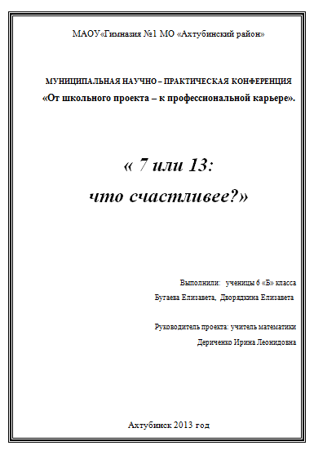
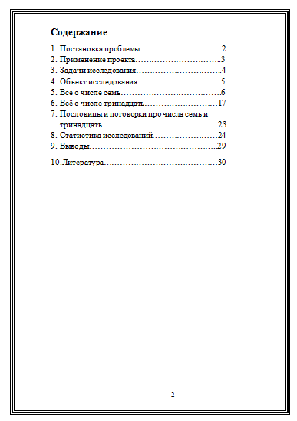
7 или 13 что счастливее?

Slide 26
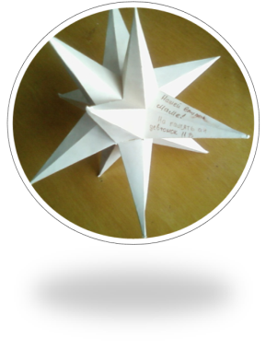
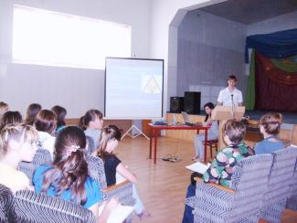
Реализация проекта.

